Slide 1
Растерска и векторска графика

Slide 2
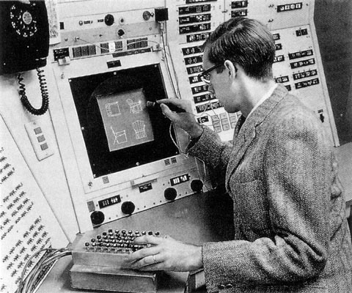
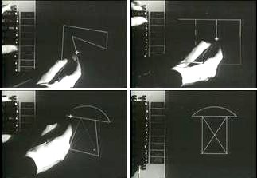
Подела рачунарске графике
Појава рачунарске графике везана је за прве апликације за симулацију летења које је развијала америчка војска почетком 50-их година 20. века.
Ипак, оцем рачунарске графике сматра се Ајван Сатерленд, доктор рачунарских наука и инжењерства из Америке. Сатерленд је 1962. године креирао рачунарски програм под именом Scetchpad који је омогућавао цртање на рачунару.

Slide 3
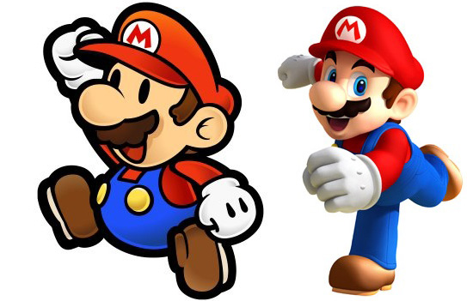
Подела рачунарске графике
Рачунарска графика се најчешће дели на:
2Д и 3Д графику и
растерску и векторску графику.

Slide 4
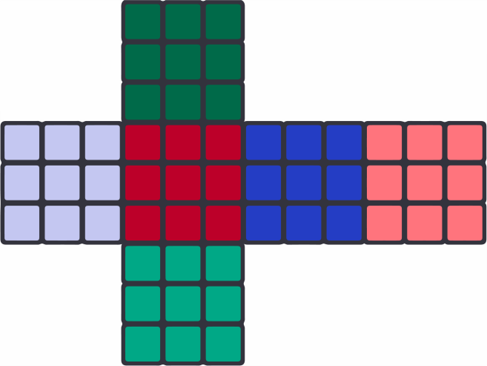
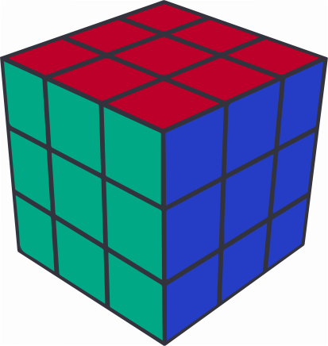
Подела рачунарске графике
Појам 2Д графике односи се на слике које имају две димензије (ширину и дужину), попут фотографија, слика које се приказују на екрану или геометријских фигура (правоугаоник, квадрат, троугао, круг...).
С развојем технологије дошло је до развоја 3Д графике и приказа објеката – геометријских тела (квадар, коцка, лопта...) и тродимензионалног простора у дигиталном облику. Ови 3Д модели користе се за креирање рачунарских игара, симулација, у архитектури и грађевинарству, те у многим другим областима.

Slide 5
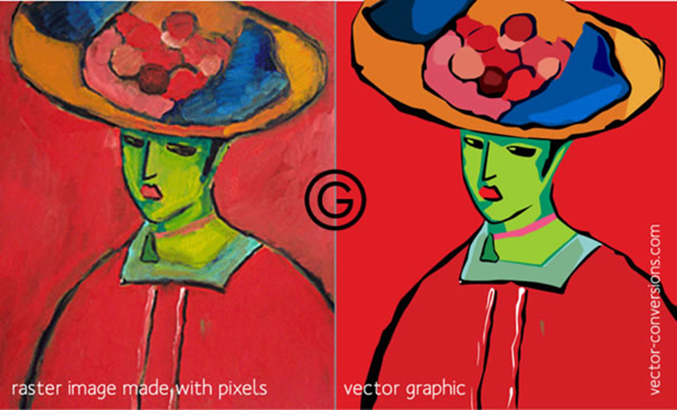
Врсте графичког приказа
Слике у рачунару могу бити записане на два начина: растерски и векторски

Slide 6
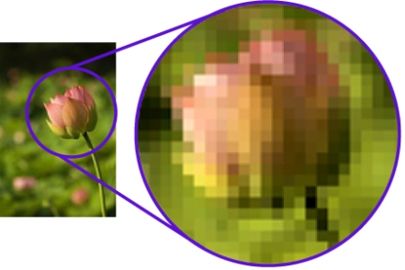
Растерска графика
У растерској графици слика је представљена правоугаоном мрежом пиксела.

Slide 7
Растерска графика
У сваком пикселу налазе три извора светлости. У сваком тренутку један од њих емитује задату количину црвене, други зелене, а трећи плаве светлости. У систему боја TrueColor, ове количине се изражавају бројевима од 0 до 255.
Боја сваког пиксела дефинисана је са 3 броја која узимају вредности од 0 до 255 (од 0 до 100% концентрације црвене, зелене, односно плаве боје).
На пример, (255, 0, 0) представља црвену боју – концентрација црвене боје је 100%, док је концентрација зелене и плаве 0%. Слично томе, (0, 255, 0) представља зелену боју, а (0, 0, 255) плаву боју.

Slide 8
Растерска графика
Kвалитет растерске слике одређују следеће две величине:
резолуција, која представља број пиксела слике по јединици дужине и
дубина боје, која је у тесној вези са бројем могућих нијанси боје за сваки појединачни пиксел.
Већа дубина боје подразумева вернији приказ слике, али захтева и више меморије.
Увећавањем, растерска слика губи на квалитету.
Променом димензије растерске слике не мења се број пиксела, већ њихова величина, чиме се губи оштрина слике.

Slide 9
Векторска графика
Векторска графика представља начин приказивања слике помоћу геометријских облика од којих се слика сатоји а они се заснивају на математичким функцијама.
Основне елементе (тачке, линије, криве, кругове, многоуглове...) који граде слику називамо објектима.
Формирајући слику, објекти могу бити отворени и затворени, један испред другог, могу да се преклапају итд.

Slide 10
Векторска графика
Да би исцртавали векторске слике, рачунари користе математичке формуле које описују начин и редослед исцртавања објеката.
Векторска слика чува се као колекција геометријских фигура (математичких формула) и параметара који дефинишу како и где ће фигура бити исцртана. Количина меморије потребна за чување оваквих објеката износи само неколико бајтова, без обзира на то колика је величина објекта који се приказује. Другим речима, количина меморије коју ће заузети векторска слика зависи само од броја елемената од којих се она састоји, а не од величине слике.

Slide 11
Векторска графика
Приликом увећавања векторске слике, објекти се поново исцртавају, па се она може неограничено повећавати без губитка квалитета.
Због тога се векторска графика користи приликом израде слика за рекламе на билбордима, плакате или у пројектовању..

Slide 12
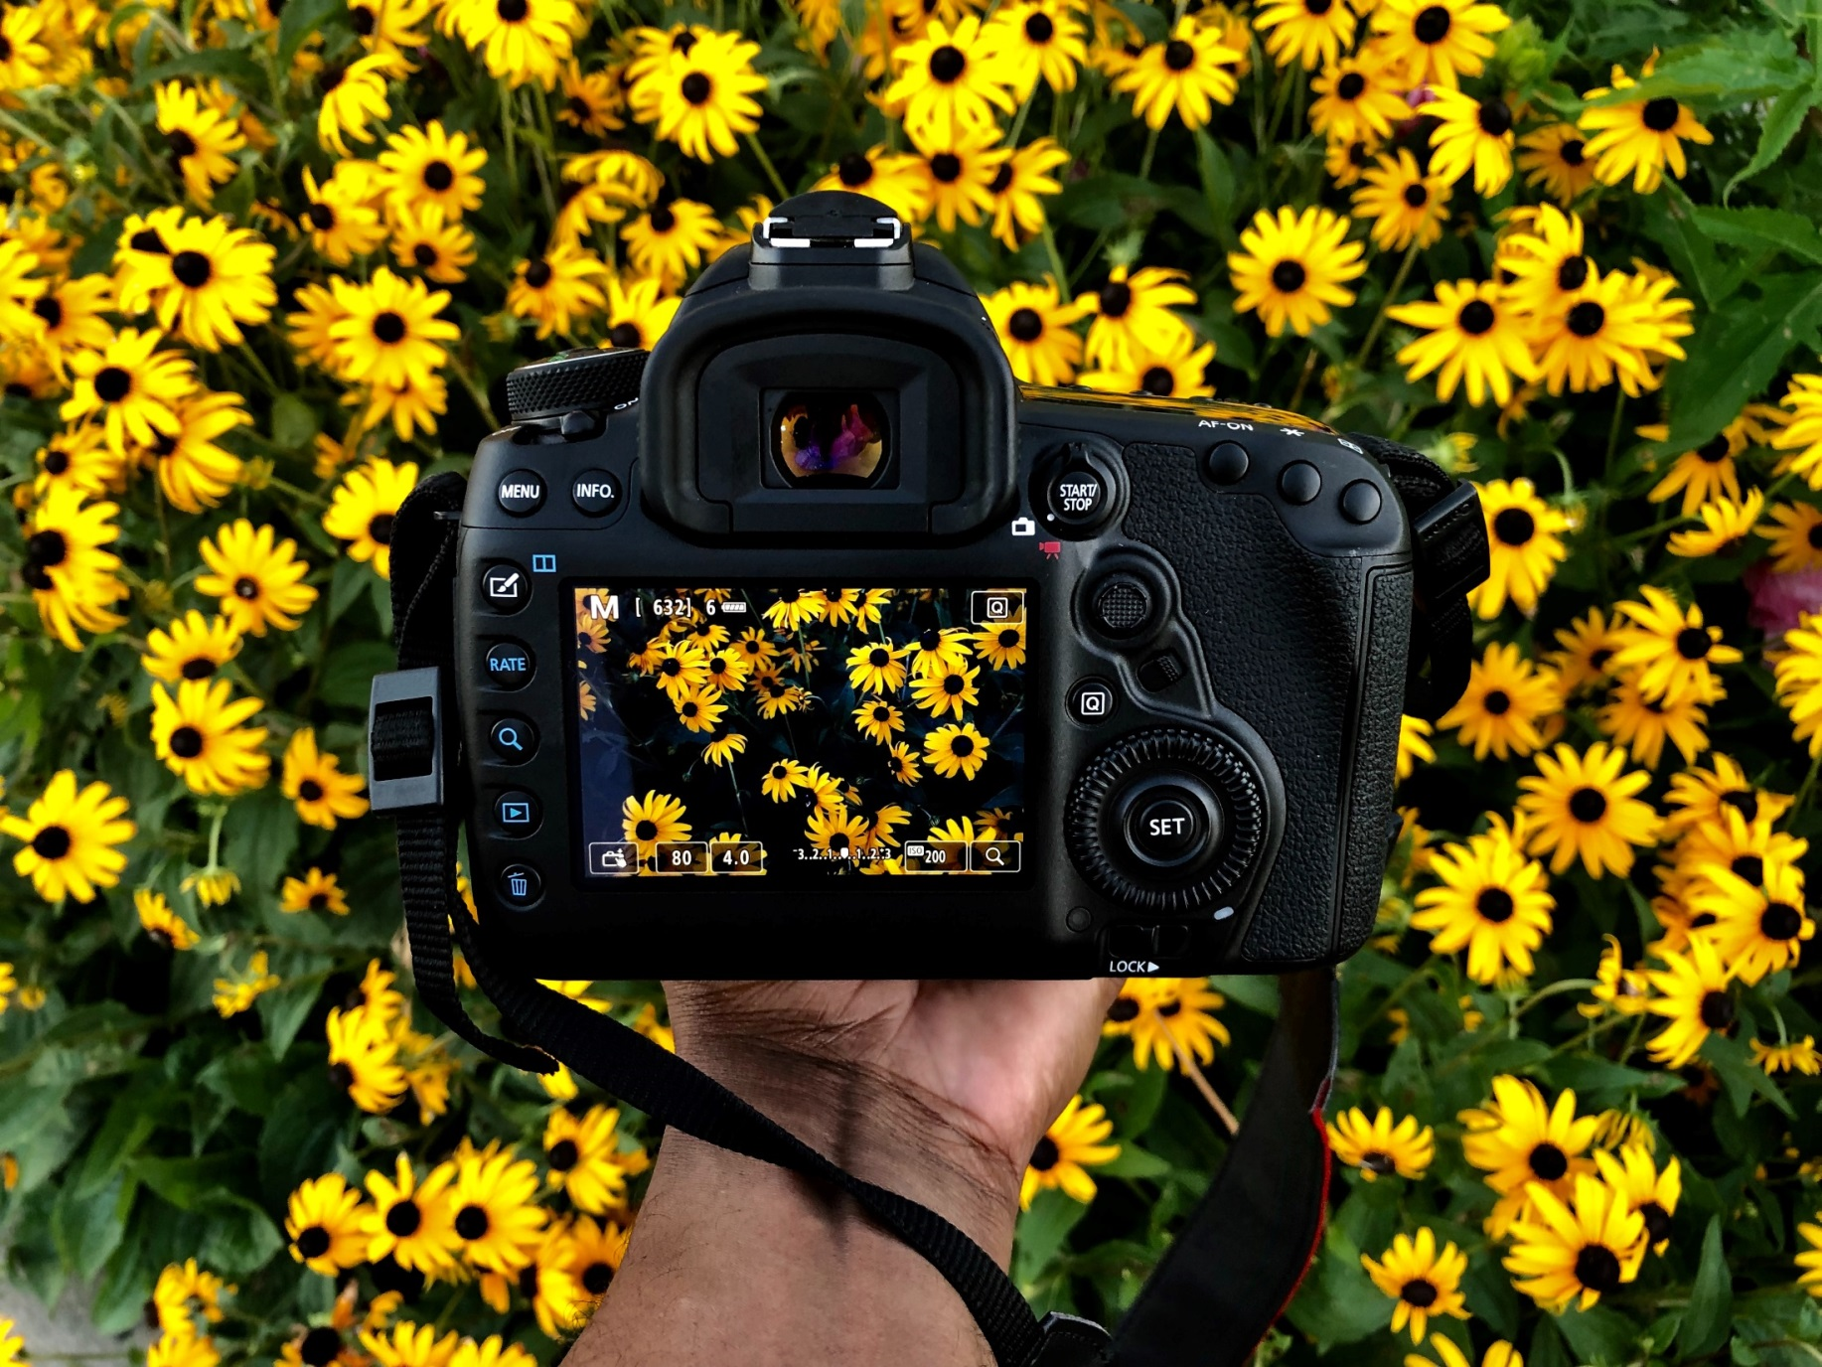
Дигитални фото-апарати резолуције 12 мегапиксела (12.000.000 пиксела) код којих се користи 24-битна дубина боје формирају слике чије датотеке заузимају 36 MB меморије.

Slide 13
ВАЖНО
Најчешће поделе рачунарске графике су на 2Д и 3Д графику, те на растерску и векторску графику.
2Д графика односи се на слике које имају две димензије (ширину и дужину).
3Д графика се користи за приказ објеката у тродимензионалном простору у дигиталном облику.
Растерска графика представља графичке податке правоугаоном мрежом пиксела и њиховом бојом.
Векторска графика представља начин приказивања слике помоћу објеката (геометријских облика) и њихових особина.
Растерска слика не може се увећати без губитка квалитета.
Векторска графика може се неограничено увећавати без губитка квалитета.

Slide 15
екстензије РАСТЕРСКЕ И ВЕКтоРСКЕ ГРАФИКЕ
растерска ГРАФИКА
векторска ГРАФИКА
.BMP
.GIF
.JPG
.PNG
.PSD
…
.EPS
.PDF
. CMX
.CDR
...

Slide 16
ПРОГРАМИ ЗА РАД У РАСТЕРСКОЈ ГРАФИЦИ
GIMP
Adobe Photoshop
Paint

Slide 17
ПРОГРАМИ ЗА РАД У ВЕКТОРСКОЈ ГРАФИЦИ
Inkscape
Adobe Illustrator
Corel Draw

Slide 18
МЕМОРИЈСКИ ПРОСТОР
Једна од предности векторске графике је што заузима мало меморије.
Растерска графика заузима више меморијског простора (зависно од пиксела) од векторске графике.

